Slide 1

навыки работы в команде
Азамат Жансейтов

Slide 2
1. Понятие и сущность организационных изменений.
2. Эволюция теории организационных изменений.
3. Классификация организационных изменений

Slide 3
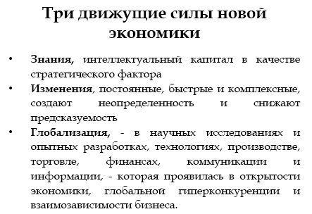

Slide 4
ОРГАНИЗАЦИОННЫЕ ИЗМЕНЕНИЯ
Изменение –
превращение в другое, переход из одного качественно определенного бытия в качественно другое определенное бытие
Организационные изменения - формирование нового организационного устройства. Организационные изменения сопровождаются сломом привычных ценностей, норм и способов действия.

Slide 5
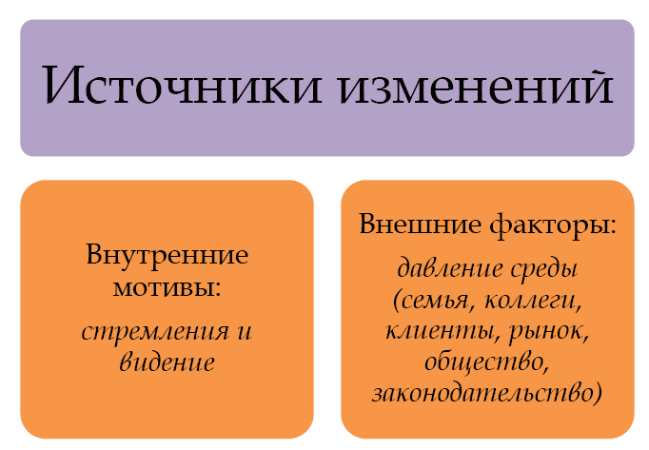

Slide 6
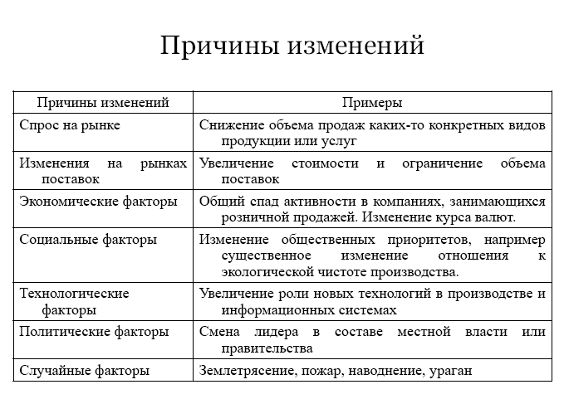

Slide 7
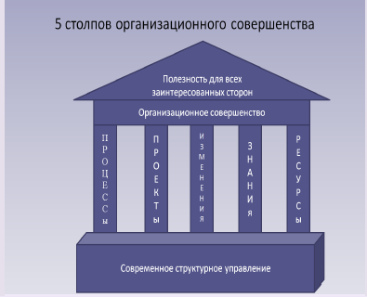

Slide 8
Организационные изменения
– реакция организации на внешние, внутренние или комплексные воздействия с целью максимального использования конкурентного преимущества.
Внешние
Организация
Внутренние
Изменения
Notes:
8

Slide 9
Механизмы воздействия
Организационные Изменения
Внешнее
Внутреннее
Взаимодействие
Восприятие
Notes:
9

Slide 10
Характеристики организационных изменений
Время в течение которого организация может отреагировать на изменения без потери конкурентного преимущества.
Текущее Состояние
Изменения
«Запас Прочности»
Новое Состояние
Notes:
10

Slide 11
Характеристики организационных изменений
Необходимость Изменения
Время внедрения изменения
«Запас прочности»
«Запас прочности компании должен быть достаточным для того, чтобы процесс реакции на изменение не вызвал потери конкурентного преимущества организации.
Таким образом время требующееся для внедрения изменений должно быть меньше или равно «запасу прочности».
Варианты Изменения
<=
План Внедрения
Внедрение Согласно Плана
Оценка Эффекта
Notes:
11

Slide 12
Эмпирические признаки организационных изменений
введение новых должностей и позиций
создание нетипичных структурных подразделений
создание временных групп
изменение функционала традиционных подразделений
создание механизмов внутренней координации в области инновационных разработок, их анализа и оценки
создание расширенной системы внешних связей
Notes:
12

Slide 13
Сущность организационных изменений
Организационные изменения включают в себя содержательную (что изменилось?) и
процессную (как менялось?) составляющие.
Содержание изменения – эмпирическое
наблюдение различий в форме, качестве или состоянии какого-либо организационного
элемента в течение времени.
Процесс изменения – последовательность событий, которые привели к наблюдаемому содержательному изменению в организации

Slide 14
Что затрагивают организационные изменения?
Стратегия
Оргструктура
Система управления
Бизнес-
процессы
Корпоративная
культура
Люди

Slide 15
ЭТАПЫ ТЕОРИИ ОРГАНИЗАЦИОННЫХ ИЗМЕНЕНИЙ
Авторы моделей
Процесс
Левин
(1947)
Размораживание
Изменение
Замораживание
Бекхард и Харрис
(1977)
Современное
состояние
Переходное
состояние
Будущее
состояние
Бир
(1980)
Неудовлетво-
ренность
х
Процесс
х
Модель
Кантер
(1983)
Отход от традиций
и кризисы
Стратегические
решения и пер-
вичные источники
энергии
Механизмы
действия и инсти-
туционализация
Тичи и Деванна
(1986)
Акт I
Пробуждение
Акт II
Мобилизация
Акт III
Укрепление
Надлер и Тушман
(1989)
Накопление
энергии
Осознание
Приспособление
Notes:
15

Slide 16
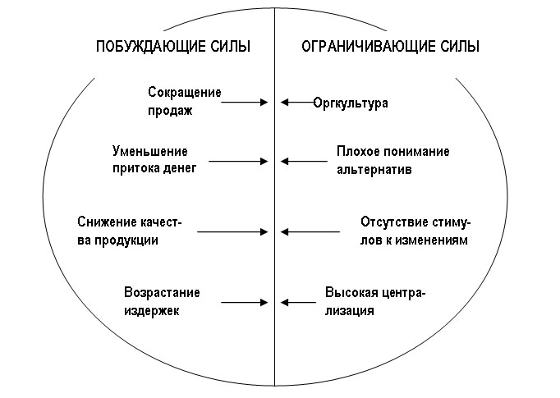
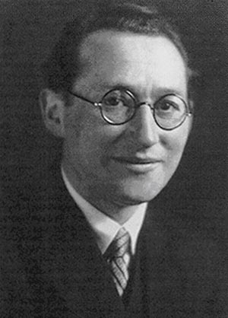
Модель организационных изменений К. Левина
Notes:
Процесс изменений предполагает или усиление побуждающих факторов, или ослабление ограничивающих, или комбинацию различных факторов, так или иначе приводящую к нарушению равновесия.
Что касается деятельности менеджеров, то они должны стремиться уменьшать влияние ограничивающих факторов в большей степени, чем пытаться прилагать усилия к увеличению побуждающих сил, поскольку это будет вести к возрастанию сопротивления.
16

Slide 17
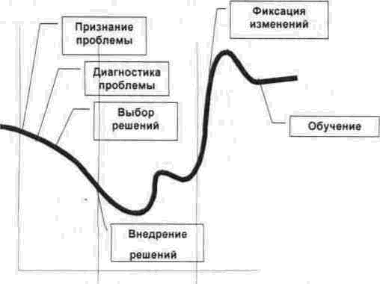
ОСНОВНЫЕ ЭТАПЫ ОРГАНИЗАЦИОННЫХ ИЗМЕНЕНИЙ по Курту Левину:
Размораживание Изменения Замораживание
Notes:
К. Левин считал, что процесс изменений проходит три стадии.
«Размораживание». На этой стадии члены организации получают информацию о реальном положении дел для того, чтобы «встряхнуть» их и побудить к осознанию необходимости перемен. Здесь же должна быть представлена информация о методах реформ и их возможных последствиях.
Движение. На данной стадии выполняются представленные ранее мероприятия, меняющие что-то в организации.
«Замораживание». Здесь осуществляются меры, направленные на упрочение того, что изменили. Сотрудники должны убедиться в эффективности нового, принять новые методы, поддержать их использование.
17

Slide 18
Особенности развития теории организационных изменений
Выделение типов организационных изменений – начало 1970-х гг.
Разнообразие подходов к классификации ОИ (продолжительность, скорость, масштаб, темп и др.)
Изменения первого и второго порядка
Эволюционный и революционный подходы
Уровни изменений
Notes:
18

Slide 19
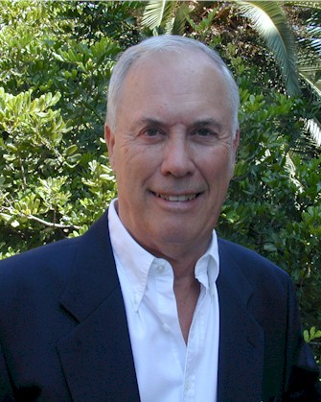
МОДЕЛЬ УСПЕШНОГО ПРОВЕДЕНИЯ ОРГАНИЗАЦИОННЫХ ИЗМЕНЕНИЙ
Л. ГРЕЙНЕРА
Этап 1
Давление
на высшее
руководство
Этап 2
Посредничество
на высшем
уровне
руководства
Побуждение
к действию
Этап 3
Переориентация
на внутренние
проблемы
Диагностика
проблемной
области
Этап 4
Нахождение
нового
решения
Осознание
конкретной
проблемы
Этап 5
Эксперимент
с новым
решением
Этап 6
Обязательство
по выполнению
нового курса
Подкрепление
на основе
положительных
результатов
Воздействие на структуру власти
Выявление
результатов
Реакция структуры власти
Принятие новых
методов
Notes:
Лэрри Грейнер
американский специалист по управлению в середине 70-х годов предложил концепцию эволюционно-революционной «фазовой трансформации бизнеса», которая подтверждается многими реальными фактами. Согласно этому подходу организация в своем развитии проходит несколько этапов. Каждый из них заканчивается кризисом роста, в ходе которого организация может перейти к периоду спада и закончить свое существование либо добраться до следующего этапа, получив новые возможности для подъема.
19

Slide 20

«КРИВАЯ ПЕРЕМЕН» Д.ДАК
К инициативе подключается все больше людей на разных уровнях
Видение перспектив, стратегия и план находят понимание в коллективе
Отказ от продолжения программы перемен
ПОЛУЧЕНИЕ РЕЗУЛЬТАТОВ
Жажда перемен достигает критической массы
Принятие решения о начале преобразований
КРИЗИС
Моральный дух и уверенность
ЗАСТОЙ
ПОДГОТОВКА
РЕАЛИЗАЦИЯ
ПРОВЕРКА НА ПРОЧНОСТЬ
ДОСТИЖЕНИЕ ЦЕЛИ
Организация подавлена или чрезмерно активна
Лидеры начинают разрабатывать планы и механизмы обмена информацией
Конфликты, разногласия, промахи и маленькие успехи
Время
Notes:
Джини Даниэль Дак
20

Slide 21
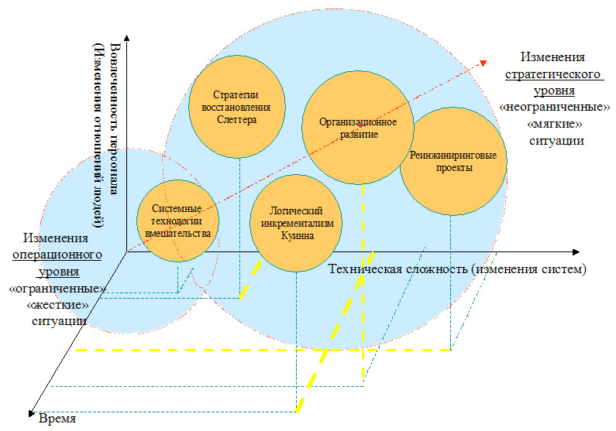
Основные ситуации изменения и соответствующие методики их проведения
Notes:
Рассмотрим классификацию изменений с помощью трех ключевых характеристик изменений:
Время, необходимое на реализацию изменения;
Степень (масштаб) вовлеченности персонала и степень эмоционального напряжения, связанная с проводимыми изменениями;
"Техническая сложность" изменения.
Для различных ситуаций изменения требуются различные методики его проведения, среди которых мы будем выделять:
ограниченные (локальные) интервенции или системные технологии вмешательства для локальных изменений, не связанных со значительным задействованием персонала;
методика логических инкрементальных изменений Куинна - последовательные пошаговые изменения с аккумуляцией информации на каждом шаге для длительных организационных изменений в условиях значительной неполноты информации либо быстрых изменений внешнего окружения;
методика восстановления Слеттера для радикальных немедленных изменений в условиях кризиса в организации;
реинжиниринговые проекты для радикальных изменений деятельности организации на основе фундаментального пересмотра и перепроектирования основных бизнес-процессов в организации, технически весьма сложные, но по времени вполне ограниченные;
методика организационного развития для радикальных изменений в организации на основе постепенного организационного обучения и развития, отличающаяся значительным масштабом задействования персонала и значительным временем проведения изменения.

Slide 22
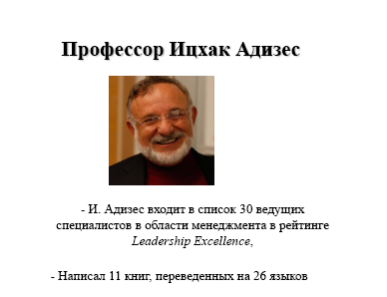




Slide 23
Классификация Й. Шумпетера
1) использование новой техники, новых технологических процессов или нового
рыночного обеспечения производства (купля-продажа);
2) внедрение продукции с новыми свойствами;
3) использование нового сырья;
4) изменения в организации производства и его материально-технического
обеспечения;
5) появление новых рынков сбыта.
Notes:
23

Slide 24
Критерии классификаций
По причинам проведения можно выделить экзогенные и эндогенные изменения.
В свою очередь, экзогенные преобразования могут быть адаптивными (как реакция на произошедшие
во внешней среде изменения) и опережающими (изменяющими предпринимательскую среду).
Эндогенные преобразования могут быть результатом вскрывшихся возможностей или решением организационных проблем.
В связи с важностью установления временного периода для планирования и организации изменений необходимо их классифицировать по срокам реализации на краткосрочные, среднесрочные, долгосрочные.
Notes:
24

Slide 25
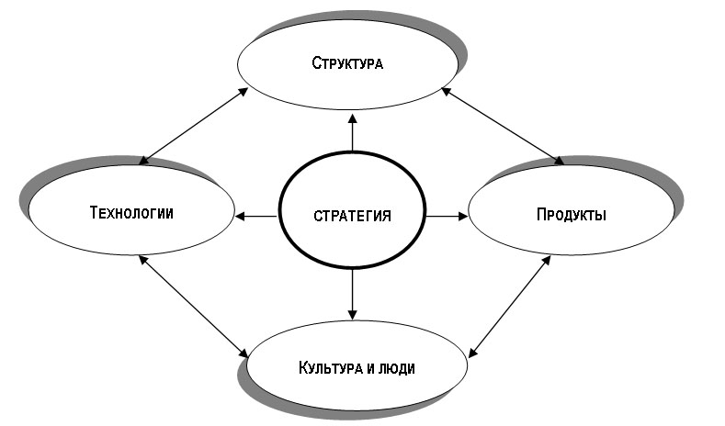
Критерии и типы организационных изменений

Slide 26
Технологические изменения.
Их конечная задача — повышение эффективности производства товаров или услуг и связаны они чаще всего с выполнением основной производственной функции организации. В современных организациях эти изменения касаются также управленческих и сервисных технологий. Наиболее эффективны тогда, когда они осуществляются «снизу вверх»: технологические идеи возникают на низших уровнях организации и передаются на рассмотрение высшим.

Slide 27
Продуктовые изменения.
Изменения, которые организация производит в своих продуктовых линиях или услугах, связаны, прежде всего, с изменениями в потребностях и предпочтениях потребителей. Организация, которая уловила эти изменения и предложила рынку соответствующий продукт, приобретает серьезные конкурентные преимущества.
Продуктовые изменения могут быть результатом появления новой технологии. Классический пример — появление компьютеров. С одной стороны, их создатели с большим трудом представляли, какое место может занять компьютер в повседневной жизни людей. С другой — именно появление данного продукта «спровоцировало» появление и рост целых отраслей производства и услуг.

Slide 28
Структурные изменения.
Это изменения, связанные с целями, иерархией, процедурами и структурами организации. Наиболее распространенные тенденции структурных изменений: переход от механистических к адаптивным структурам, уплощение иерархии, децентрализация управления. Изменение системы оплаты труда, пересмотр системы оценки качества работы, введение новых правил — это тоже примеры структурных изменений. В отличие от технологических, структурные изменения оказываются более эффективными тогда, когда они осуществляются «сверху вниз», так как в этом случае высший менеджмент более компетентен, чем специалисты, работающие в низовых звеньях.

Slide 29
Культурные изменения.
Изменения в ценностях, нормах, отношениях, убеждениях и поведении членов организации. В современном менеджменте разработано достаточно много инструментов изменения культуры организационных групп и организации в целом. Один из них — «организационное развитие», подразумевающее применение специально разработанных поведенческих методов для улучшения социально-психологического климата организации и совершенствования системы внутренних взаимоотношений.
Другой инструмент — организационное обучение. Причем с самого начала он рассматривался именно как инструмент реализации организационных изменений.

Slide 30
Подход Широковой Г.В. к типологии организационных изменений
Трансформация
Масштаб изменений
Адаптация/
улучшение
Быстрая трансформация | Длительная трансформация
Быстрое улучшение | Длительное улучшение
Быстрое изменение Длительное изменение
Продолжительность
изменений
Notes:
30

Slide 31

Спасибо за внимание!
Вопросы?

